Slide 1
INTEGRACIÓN AMAZÓNICA LORETO - SAN MARTÍN A LA RED TERRESTRE DE TELECOMUNICACIONES

Slide 2
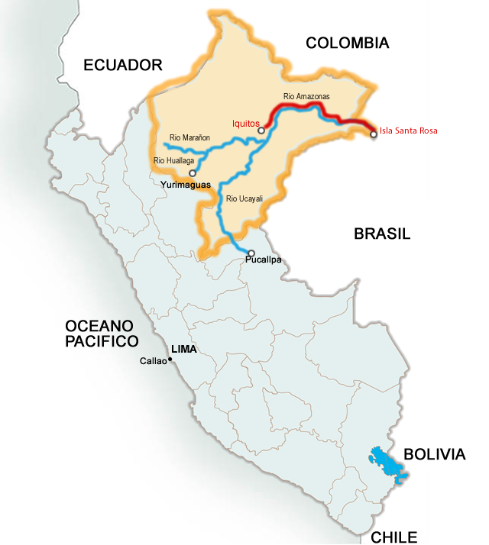
INTEGRACION AMAZÓNICA LORETO – SAN MARTÍN
A LA RED TERRESTRE DE TELECOMUNICACIONES
Ubicación: Región Loreto (Oriente del Perú)
Descripción: Consiste en el diseño, adquisición, instalación, operación y mantenimiento de una red de transporte terrestre de banda ancha de alta capacidad, desde la ciudad de Iquitos hasta la localidad fronteriza de Isla Santa Rosa, para brindar servicios públicos de telecomunicaciones e intranet a centros poblados ubicados en ese trayecto del río Amazonas.
Inversión estimada: US$ 22 millones
Modalidad: Financiamiento no reembolsable con recursos del Fondo de Inversiones en Telecomunicaciones (FITEL)
Factor de Competencia: Menor financiamiento no reembolsable.
Fecha de adjudicación : 18 de diciembre 2013
CONVOCADO

Slide 3
Requerimientos del Proyecto
Implementación de una red para la provisión de servicios públicos de telecomunicaciones y acceso a intranet en 70 localidades.
Prestación de acceso a Internet e Intranet en 54 de las 70 Localidades Beneficiarias.
Actividades de Construcción de Capacidades:
Difusión y sensibilización a la población de todas las localidades beneficiarias.
Capacitación en 54 localidades beneficiarias con acceso a Internet/intranet.
Elaboración de contenidos (portal web principal y sitios web por localidad beneficiaria) para 54 localidades.
Servicios | Telefonía fija pública | Acceso a Internet/ Intranet | Servicio portador | Telefonía fija de abonados
Localidades | 26 | 54 | Atender la demanda | Atender la demanda

Slide 4
Requerimientos del Proyecto
De manera obligatoria, se deberá prestar estos servicios para 88 Instituciones públicas de las 54 Localidades Beneficiarias , distribuidas de la siguiente manera:
Como parte del acceso a Intranet, se proveerá un Portal de Exploración de Contenidos.
Instituciones Obligatorias con Acceso a Internet/Intranet | Número
Municipalidades (Gobiernos Locales) | 6
Locales escolares de gestión pública | 51
Establecimientos públicos de salud | 24
Comisarías | 7
TOTAL | 88

Slide 5
Tarifas propuestas por el Proyecto
Telefonía pública: las reguladas por Resolución Nº 022-99-CD/OSIPTEL y las no reguladas a tarifas de mercado.
Telefonía de abonados:
Instalación: S/. 150 (US$ 54)
Mensualidad: S/. 20 mensuales (US$ 7) , incluye 120 minutos para realizar llamadas dentro de la misma Región.
Acceso a Internet:
Instalación: libre de pago para las 88 Instituciones abonadas obligatorias.
S/. 150 (US$ 54), para cualquiera que contrate el servicio.
Mensualidad:
Velocidad de trasmisión Bajada/Subida (kbit/s) | Tarifa tope mensual (S/.) | Tarifa tope mensual (US$)
1024/256 | 84,00 | 30,00
1536/384 | 126,00 | 45,00
2048/512 | 168,00 | 60,00
3072/768 | 252,00 | 90,00

Slide 6
Tarifas propuestas por el Proyecto
Acceso a Intranet:
Velocidad de transmisión Bajada/Subida (kbit/s) | Tarifa tope mensual (S/.) | Tarifa tope mensual (US$)
1000/1000 | 10.00 | 3,60
1200/1200 | 15.00 | 5,36
1500/1500 | 25.00 | 8,92
Si una Institución contrata acceso a Internet, tiene acceso a Intranet sin costo adicional.

Slide 7
Topología de implementación sugerida
Solución tecnológica evaluada por FITEL: Red Inalámbrica de Banda Ancha
Red de transporte mínimo de 200Mbps,
Cada enlace de acceso de mínimo 10 Mbps .
Extensión de la red de transporte:
415 km aproximadamente
Puntos de Interconexión de voz y datos (Data Center):
Ciudad de Iquitos

Slide 8
Estructura prevista de la Organización
Operador Adjudicado
Diseña, adquiere, instala, opera y mantiene el sistema para la prestación de los servicios requeridos (red de transporte terrestre de banda ancha).
Estado (Gobierno Central, Regional y Local)
FITEL: otorga el financiamiento y supervisa el Contrato con el Operador.
Ejecuta programa de Construcción de Capacidades.
Instituciones abonadas obligatorias
Asumen el pago de las mensualidades de los servicios contratados.
Gobierno Regional, Direcciones Regionales de Educación y Salud, y Región Policial Oriente: se encargan de administrar los contenidos en Intranet.
Provee computadoras para cada Institución abonada obligatoria y realiza el mantenimiento preventivo y correctivo de estas computadoras.
Suscribirán un contrato Entidad – Operador.
Implementa dos (02) centros de atención a usuarios (en Iquitos y Caballococha)

Slide 9
Aspectos del proceso de Adjudicación
Requisitos Técnicos Se debe acreditar: | Experiencia de 5 años en la prestación de al menos uno de los siguientes servicios públicos de telecomunicaciones: Servicio final Portador
Requisitos Financieros Se debe acreditar: | Para los ejercicios 2011 y 2012: Ventas mínimas: US$ 2,793,000 . Patrimonio Neto mínimos: US$ 1,589,000. Activos Netos mínimos: US$ 7,943,000.
Garantías | Validez, Vigencia y Seriedad de la Oferta: US$ 160 mil.
Factor de competencia | Menor financiamiento no reembolsable requerido al Estado para la ejecución del Proyecto.

Slide 10
Aspectos del Contrato
Período de contrato | Once (11) años: Período de Ejecución: Uno (01) año, que incluye Instalación y Etapa de Pruebas. Período de Operación y Mantenimiento: diez (10) años.
Desembolsos | Parciales según el cronograma que se establezca: 60% del Financiamiento Adjudicado a la suscripción del Contrato, contra entrega de Garantía de Adelanto. 10% del Financiamiento Adjudicado al término del periodo de inversión. 20 desembolsos semestrales de 1.5% del Financiamiento Adjudicado durante el Período de Operación.
Garantías | A entregarse en la suscripción del Contrato: Fianza por el Adelanto: 60% del Financiamiento Adjudicado. Fianza de Fiel Cumplimiento del Contrato : 10% del Financiamiento Adjudicado a la fecha de cierre.

Slide 11
Aspectos del Cronograma del Proceso
Actividad | Fecha
Convocatoria a Concurso Público | 10 de octubre de 2013
Entrega del Contrato de Financiamiento a los Postores | 14 de octubre de 2013
Recepción de consultas a las BASES y sugerencias al Contrato de Financiamiento | Hasta el 31 de octubre de 2013
Absolución de las consultas a las BASES | 15 de noviembre de 2013
Entrega de la Versión Final del Contrato de Financiamiento | 22 de noviembre de 2013
Presentación del Sobre Nº 1 – Precalificación | Hasta el 05 de diciembre de 2013
Recepción de Sobres N° 2 y N° 3 – Propuestas Técnica y Económica y Apertura de Sobres N° 2 | 12 de diciembre de 2013
Adjudicación de la Buena Pro | 18 de diciembre de 2013

Slide 12
Datos de contacto
Jesús Guillén Marroquín | Jefe de Proyectos en Telecomunicaciones
Teléfono: | (51-1) 200-1200 extensión 1259
E-mail: | jguillen@proinversion.gob.pe

